Slide 1

Let’s Cook
Inovação Tecnológica
Fabio Henrique;
Henrique Merlin;
Marcelo Rivera;
Rodrigo Rivera.

Slide 3
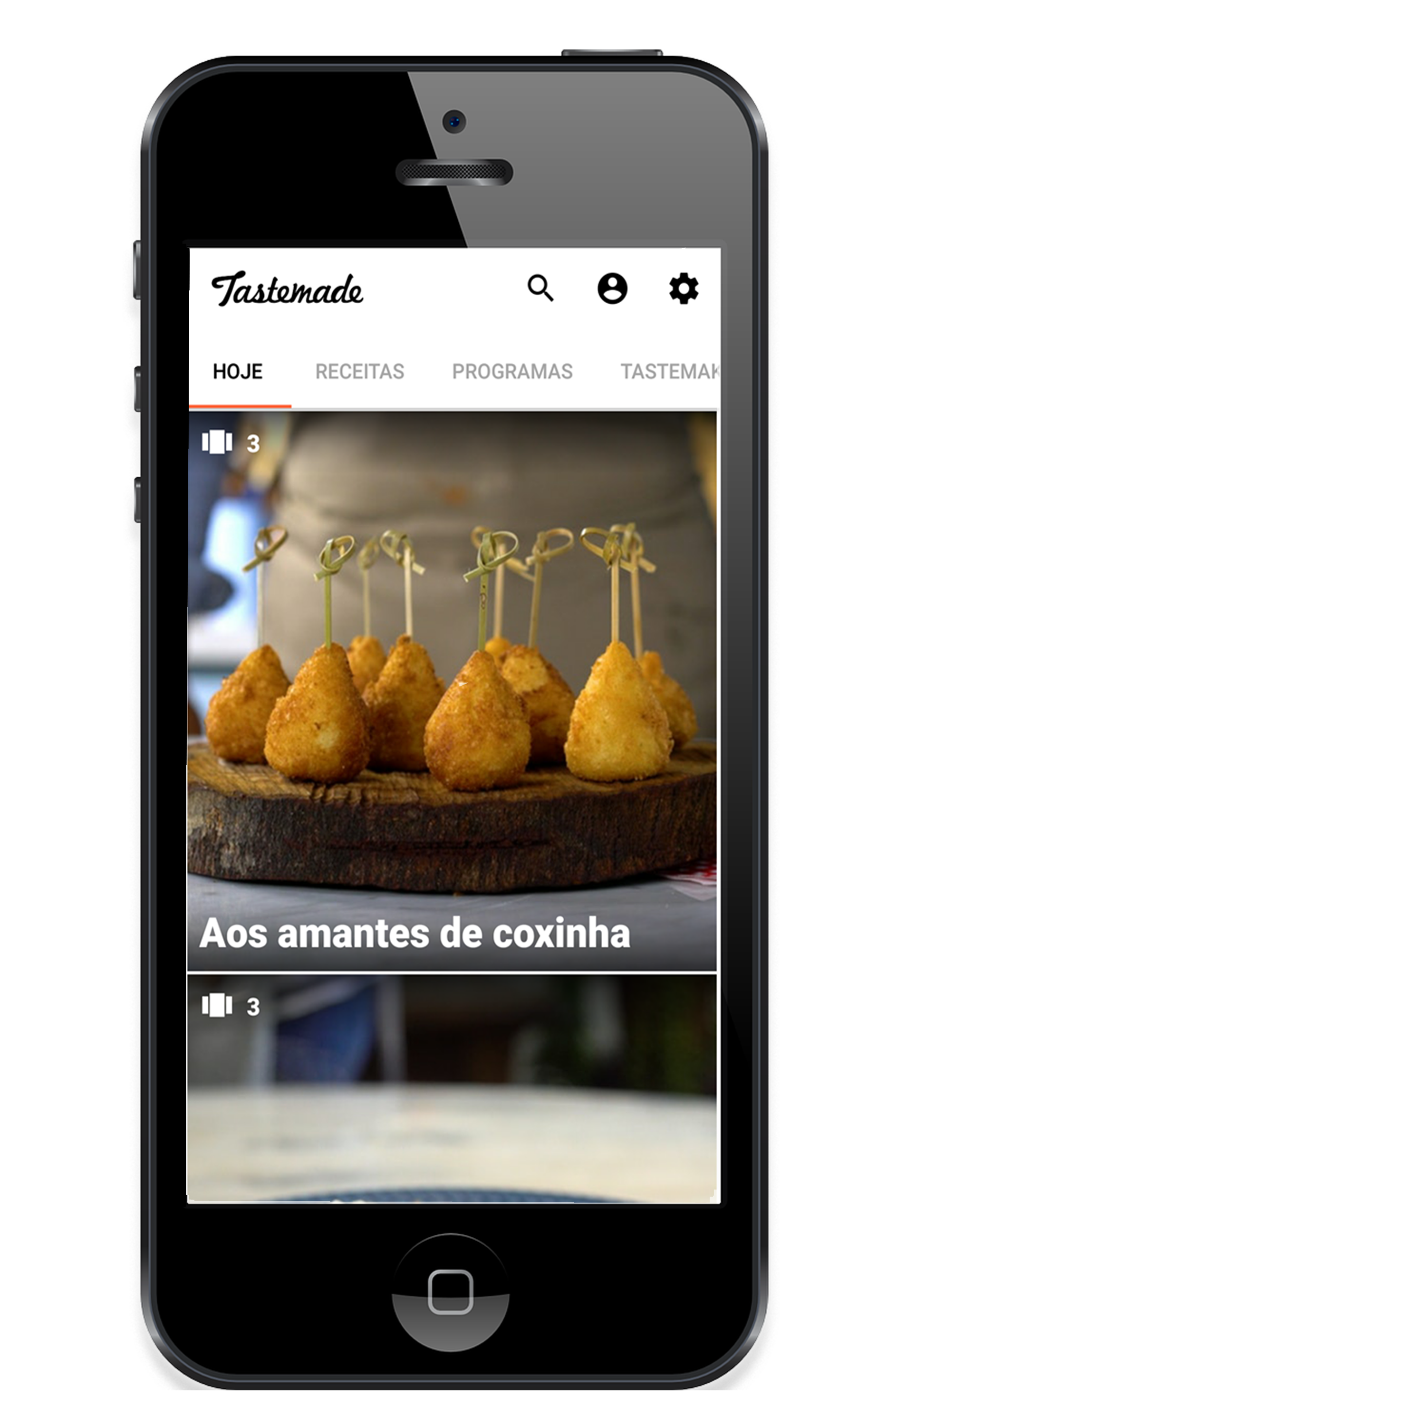
TASTEMADE
Receitas em formato de vídeo.
Busca de receitas.
Categorias de receitas diversas como Natal, Ano Novo e Vegetarianas.
Tastemakers.

Slide 4
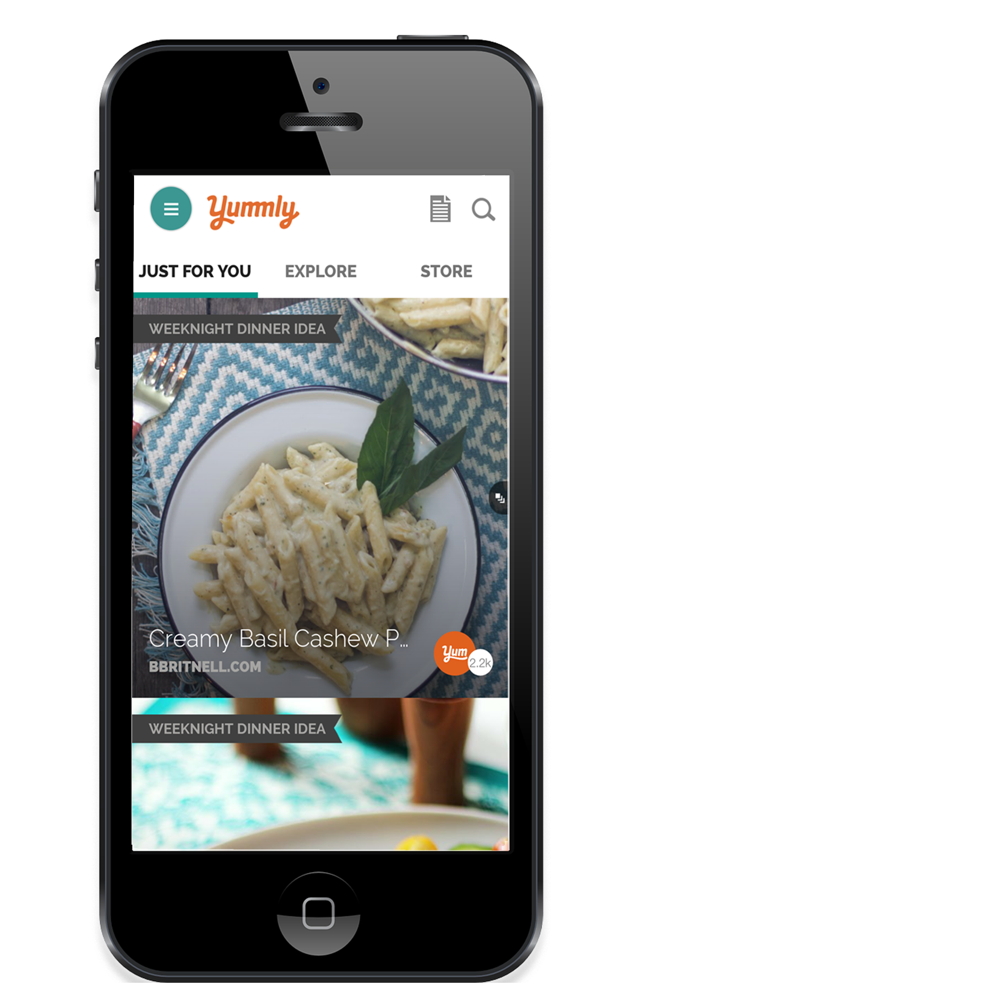
YUMMLY
Busca de Receitas abrangente.
Categorias de nutrição, alergias, dietas e entre outros.
Disponível apenas no idioma inglês.

Slide 5
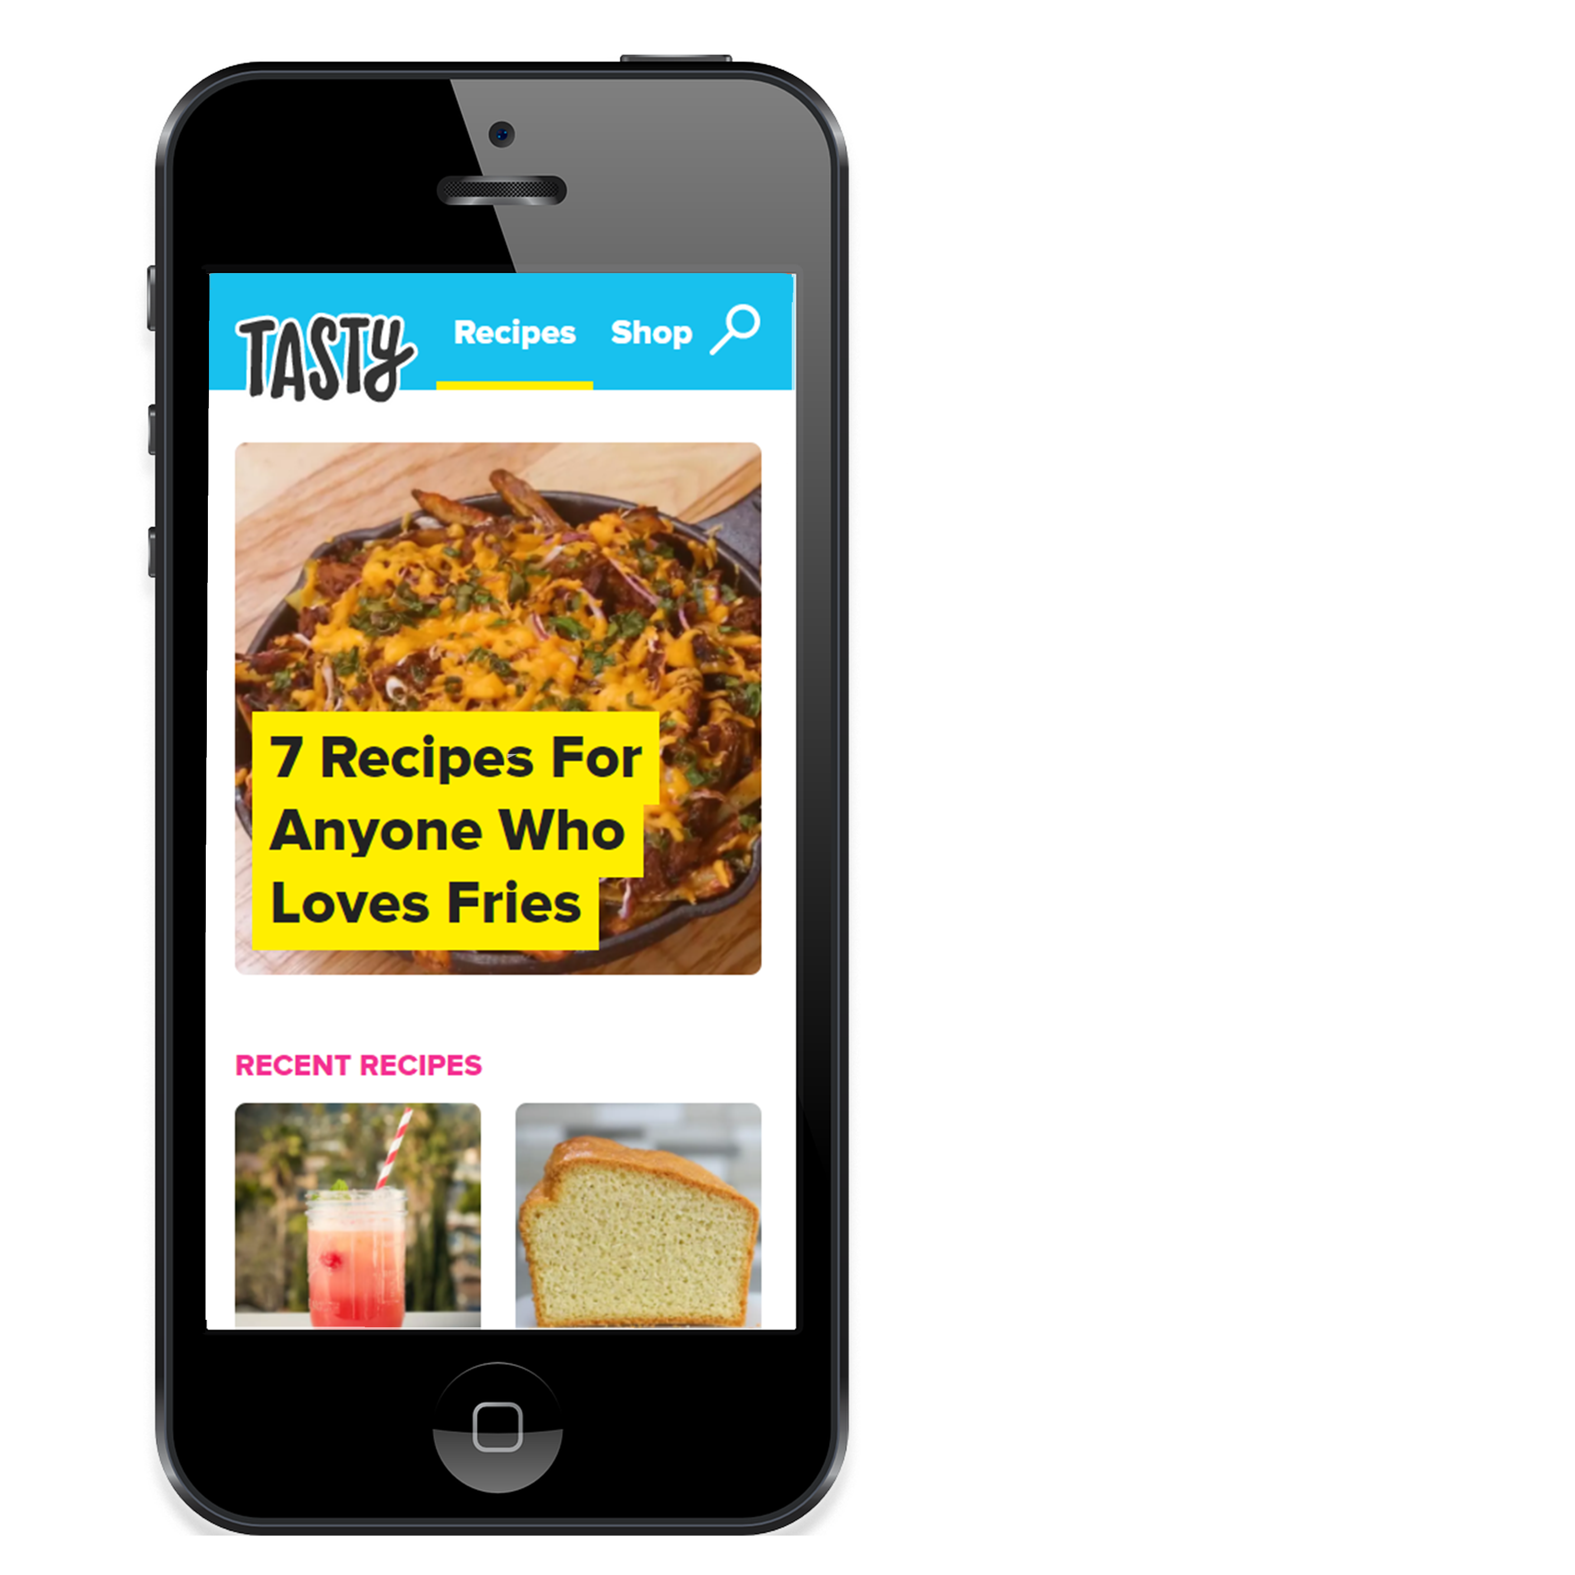
TASTY
Receitas em formato de vídeo.
Possui o foco na rede social Facebook.
Contém uma versão em português.

Slide 6
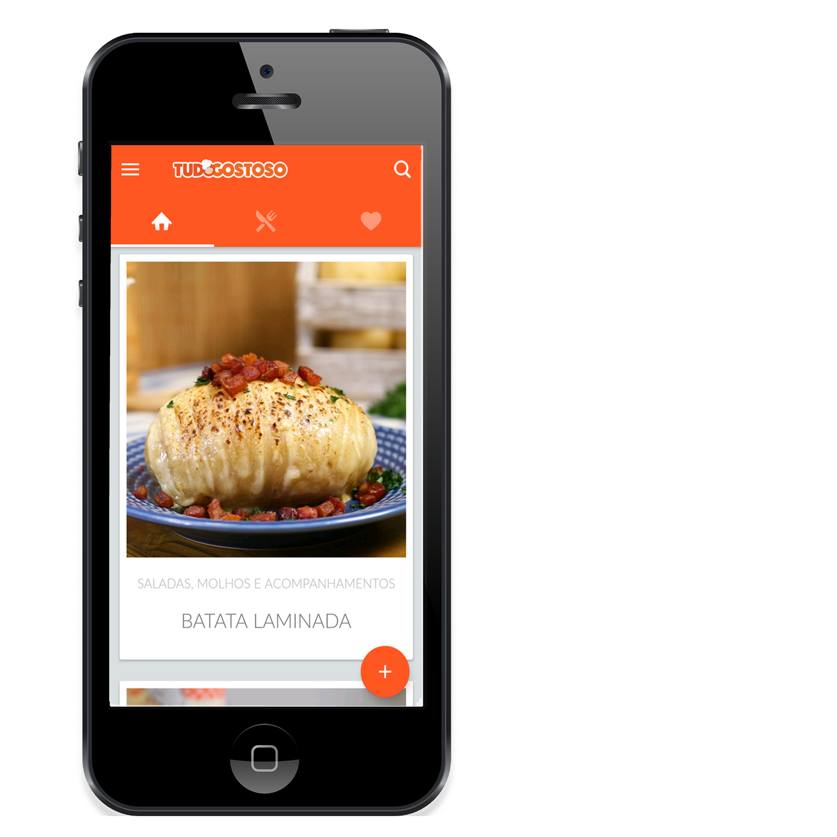
TUDO GOSTOSO
Possibilita enviar receitas.
Possui categorias de receitas rápidas, micro-ondas, vegetarianas e entre outros.
Contém quantidade de porções e tempo de preparo.

Slide 7

Visualizações nos últimos 3 meses
4.4
Milhões
161.9
Milhões
11.0
Milhões
14.6
Milhões

Slide 8
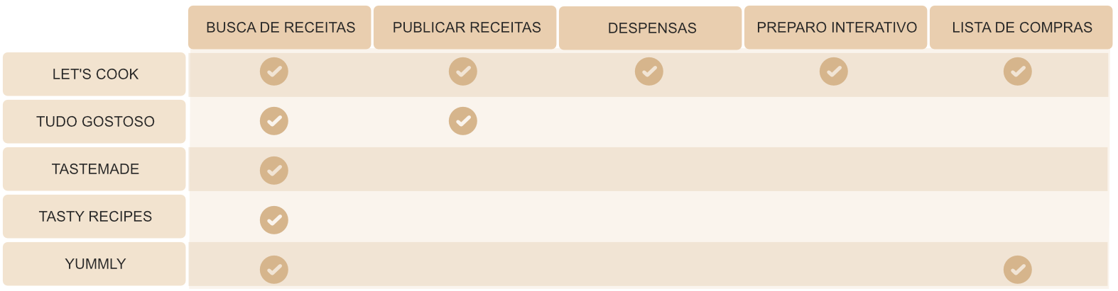
Comparativo das plataformas

Slide 9

Encontrar receitas.
Identificação dos ingredientes.
Compreender o como preparar a receita.
Publicar uma receita.

Slide 10
Pesquisa de Mercado
Receitas mal formuladas.
Falta de assistência no preparo de uma receita.
Elementos de medidas incoerentes.
Dificuldade na procura de receitas com ingredientes da despensa.
Linguagem complexa.

Slide 11
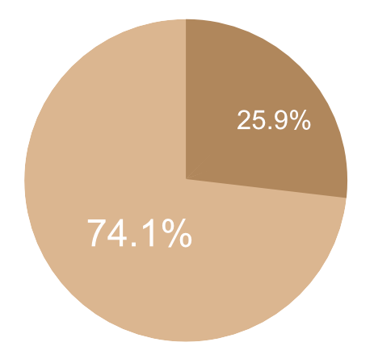
Dificuldade de compreender receitas
Sim
Não
Notes:
Você sente alguma dificuldade de compreender receitas em livros ou sites de receitas?

Slide 12
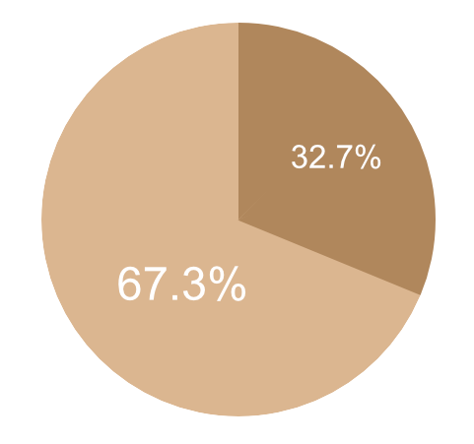
Receitas são exibidas em grandes listas
Sim
Não
Notes:
Em alguns sites as receitas são exibidas em grandes listas, você costuma se perder durante a execução da mesma?

Slide 13
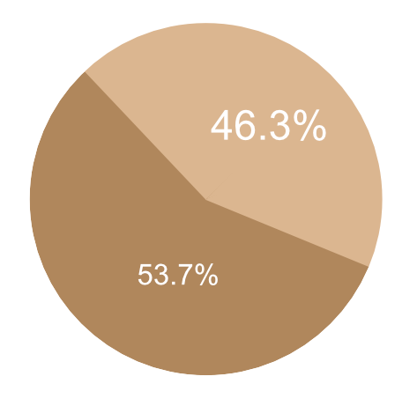
Identificação de receitas através dos ingredientes
Sim
Não
Notes:
Você identifica facilmente possíveis receitas através dos ingredientes existentes na sua despensa?

Slide 14
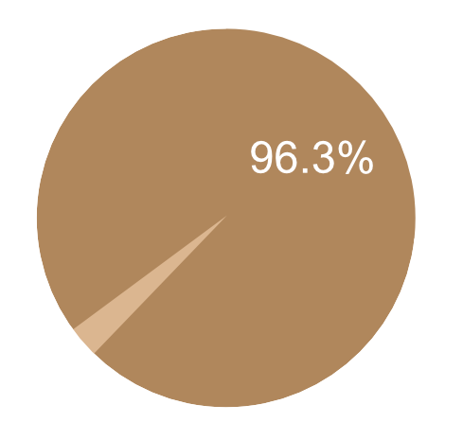
Você utilizaria um aplicativo capaz de identificar receitas
Sim
Não

Slide 15
Busca de Receitas

Slide 16
Publicar

Slide 17
Lista de Compras

Slide 18
Despensa

Slide 19
Preparo Interativo

Slide 20
Comparativo das plataformas

Slide 21
Receitas padronizadas.
Preparo interativo, que auxilia o cozinheiro.
Padronização de medidas.
Módulo de despensa vínculado as receitas.
Sugestões inteligentes.
Lista de compras.

Slide 22


Tecnologias Utilizadas
Angular
Visual Studio Code

Slide 23


Tecnologias Utilizadas
Java
NetBeans

Slide 24


Tecnologias Utilizadas
Hibernate
MySQL

Slide 25


Tecnologias Utilizadas
Rest Easy
WildFly

Slide 26
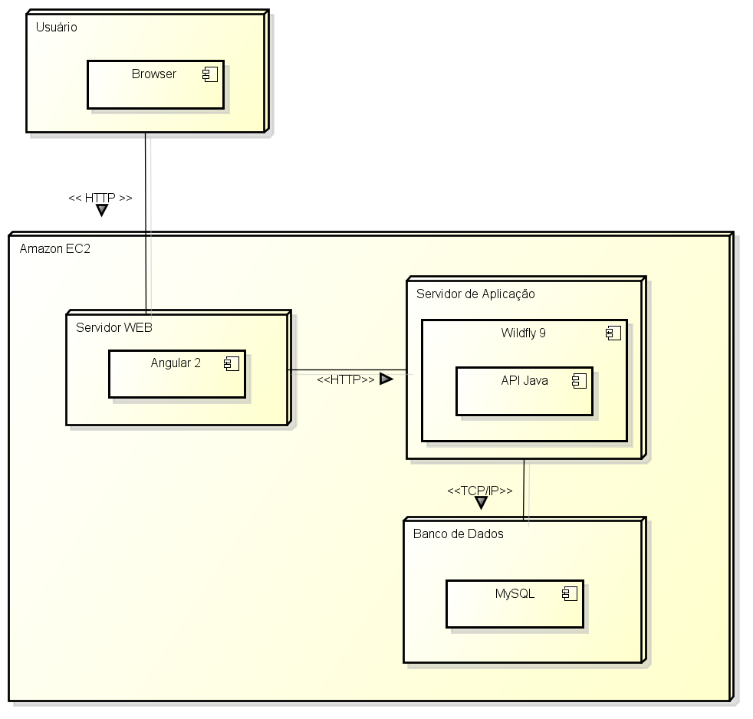
Diagrama de Implantação

Slide 27
DEMONSTRAÇÃO
DO SISTEMA

Slide 28
BANCA AVALIADORA

